Slide 1
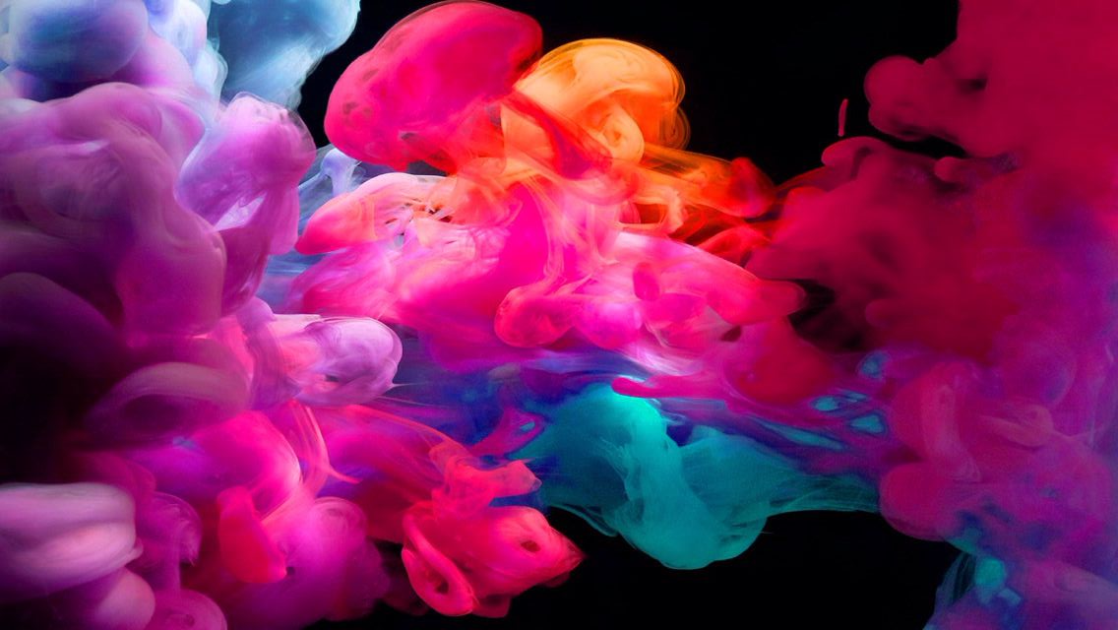
Andrzejki
noc 29-30 listopada

Slide 2
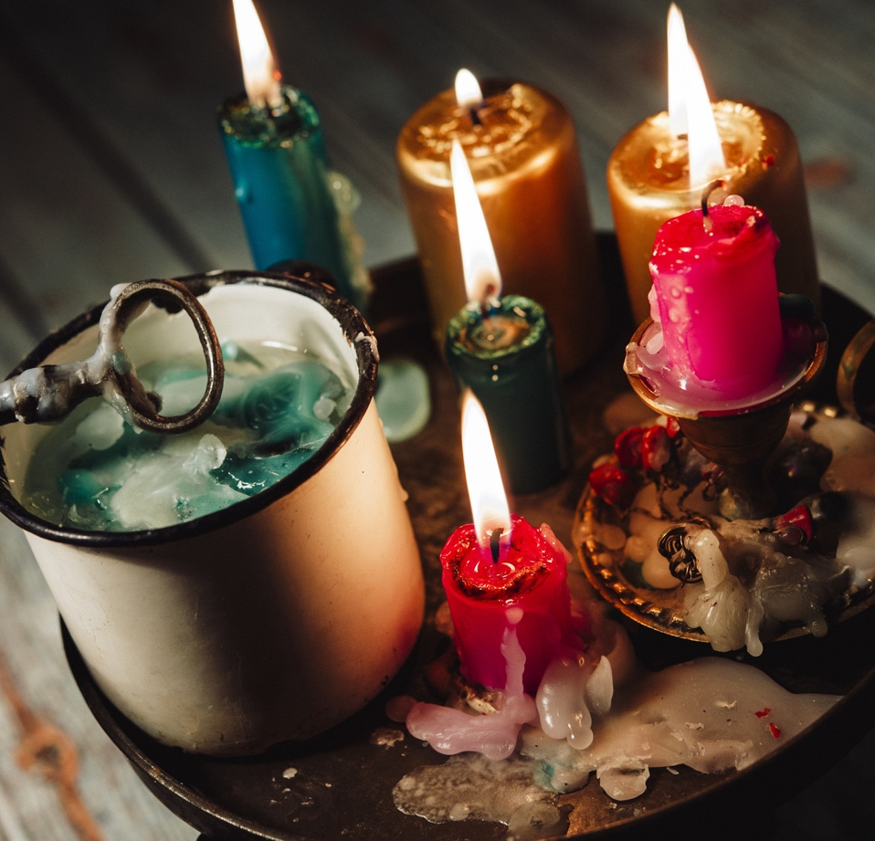
Co to są Andrzejki ?
Andrzejki to inaczej popularna noc z 29 na 30 listopada. Są to imieniny Andrzeja, stąd nazwa tego wieczoru. Według starych wierzeń ta noc miała magiczną moc i pozwalała poznać co nas czeka w przyszłości. Tak było kiedyś!
Dziś wiemy, że to tylko zabawa!
Jednak też chcemy się super bawić!
Dlatego w Andrzejki wróżymy, ale bardziej dla tradycji i dobrej zabawy.

Slide 3
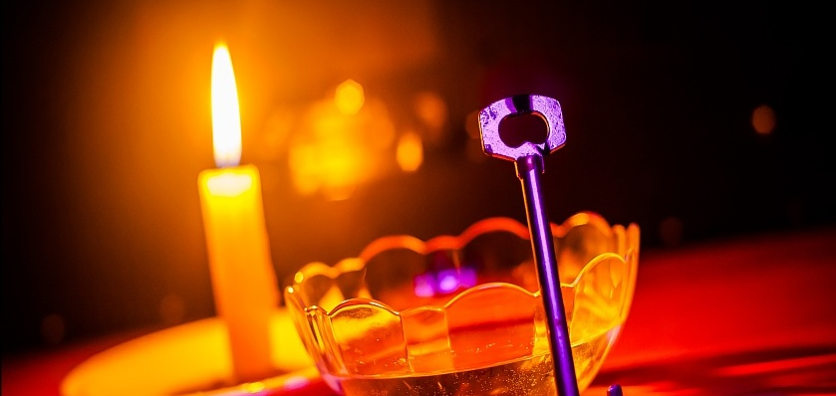
Jakie znamy Andrzejkowe wróżby?
Z dawnych czasów zachowało się wiele Andrzejkowych wróżb, które dziś często wykonujemy!
Poznajcie niektóre z nich!

Slide 4
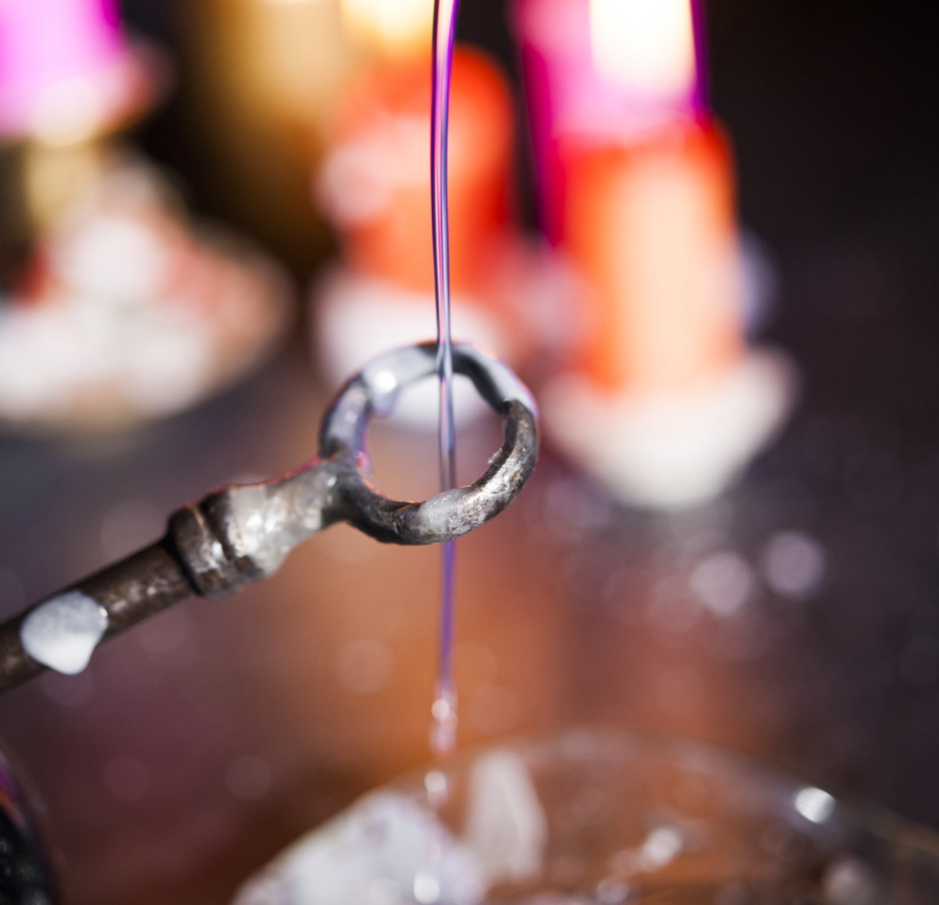
Lanie wosku przez klucz
Do wykonania tej wróżby należy przygotować:
świecę i garnek,
miskę z zimną wodą,
klucz z dużą dziurką,
latarkę.
Zabawa polega na tym, aby przez oczko klucza na wodę lać roztopiony wosk. Zastygniętą figurkę wyciągamy z wody i podświetlamy latarką, tak aby cień rzucił nam się na ścianę.
Patrzymy, co pojawi się na ścianie. Nasza wyobraźnia podpowie nam, z czym otrzymany kształt nam się kojarzy. Na przykład anioł przynosi dobrą wiadomość, fontanna wróży szczęście, motyl - wielkie zmiany, zaś moneta - przypływ gotówki.

Slide 5
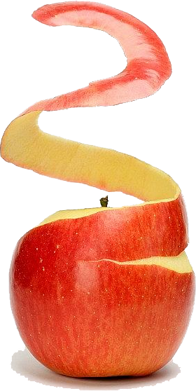
Obieranie skórki od jabłka
Do wykonania tej wróżby należy przygotować:
jabłko,
nożyk do obierania warzyw i owoców.
W tej zabawie może jednocześnie uczestniczyć kilka graczy. Każdy z nich obiera swoje jabłko tak, by zachować jak najdłuższy, nieprzerwany obierek. Następnie wszyscy układają swoje obierki równo obok siebie. Gracz, którego obierek będzie najdłuższy i najbardziej prosty według wróżby będzie wiódł długie i lekkie życie.

Slide 6
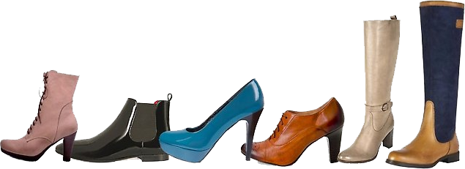
Wróżba z butami
Do wykonania tej wróżby należy przygotować:
buty lub papcie.
W zabawie powinno brać udział wiele osób. Każdy uczestnik ściąga but i ustawia go jeden za drugim od jednego rogu pomieszczenia aż do drzwi. Kiedy skończą się but, na początek układa się parę z końca kolejki. Czyje buty jako pierwsze przekroczą próg, ta osoba najszybciej wyjdzie za mąż.

Slide 7
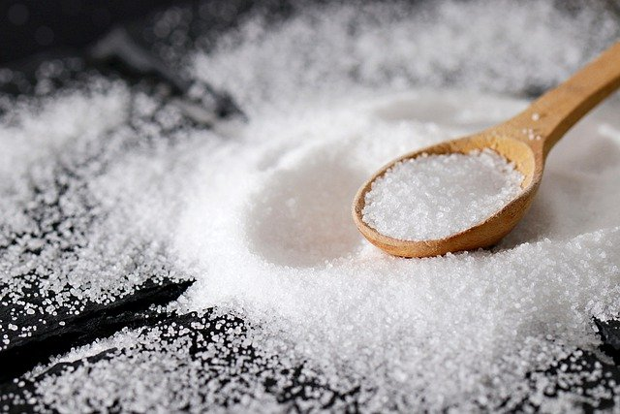
Sypanie soli
Do wykonania tej wróżby należy przygotować:
sól kuchenną,
podkładkę na stół.
Zabawa ta poleca na sypaniu soli na podkładkę rozłożoną na stole. Kształt, który ziarenka utworzą na stole pokazują, co przyniesie przyszłość.

Slide 8
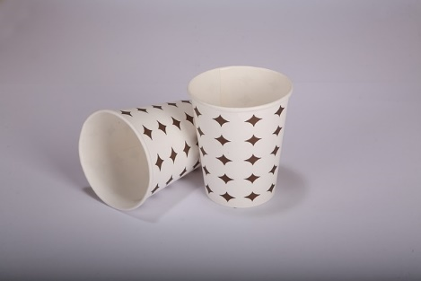
Tajemnicze kubeczki
Do wykonania tej wróżby należy przygotować:
3,4 kubeczki (najlepiej plastikowe),
małe przedmioty zabawkowe (np. samochód, pieniążek, klucz, pierścionek).
Kubeczki ustawiamy wieczkiem do stołu. Należy ukryć pod każdym kubeczkiem wybrane, małe przedmioty. Kubeczki przesuwamy kilka razy i zmieniamy ich miejsce. Następnie losujemy jeden kubek i sprawdzamy, co jest ukryte pod nim.
Wasze przedmioty będą symbolem, np. moneta będzie symbolizować zdobycie fortuny, pierścionek – szybki ślub, kluczyk – zakup nowego domu, samochodzik – podróż w dalekie kraje.

Slide 9
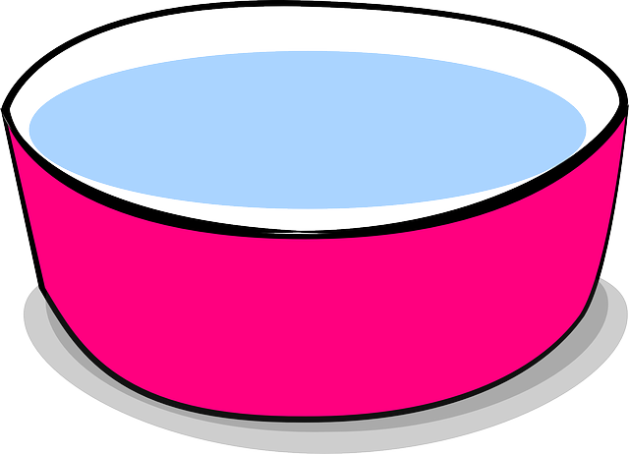
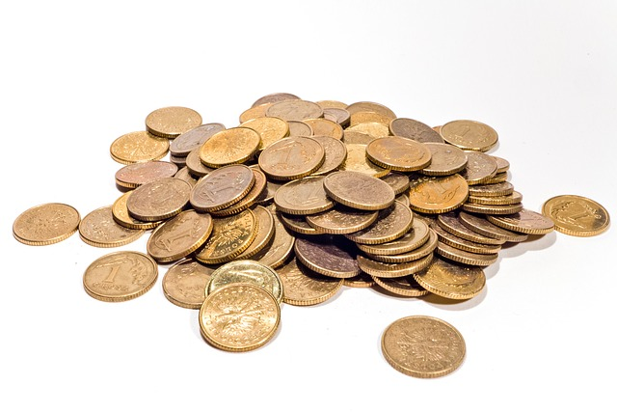
Rzut monetą do wody
Do wykonania tej wróżby należy przygotować:
monetę,
miskę z wodą,
pomyśleć, jakie jest moje największe marzenie.
Przed wykonaniem wróżby musimy pomyśleć o swoim marzeniu. Do miski z wodą z odległości 200 metrów rzucamy monetę. Jeśli moneta wpadnie do wody – marzenie się spełni, jeśli nie – nie możemy liczyć na spełnienie naszego marzenia.

Slide 10
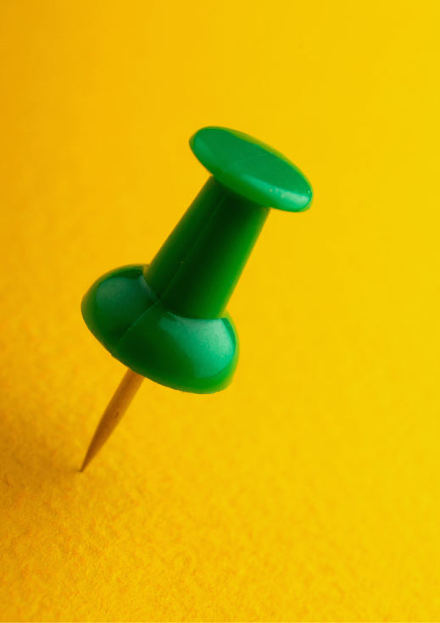
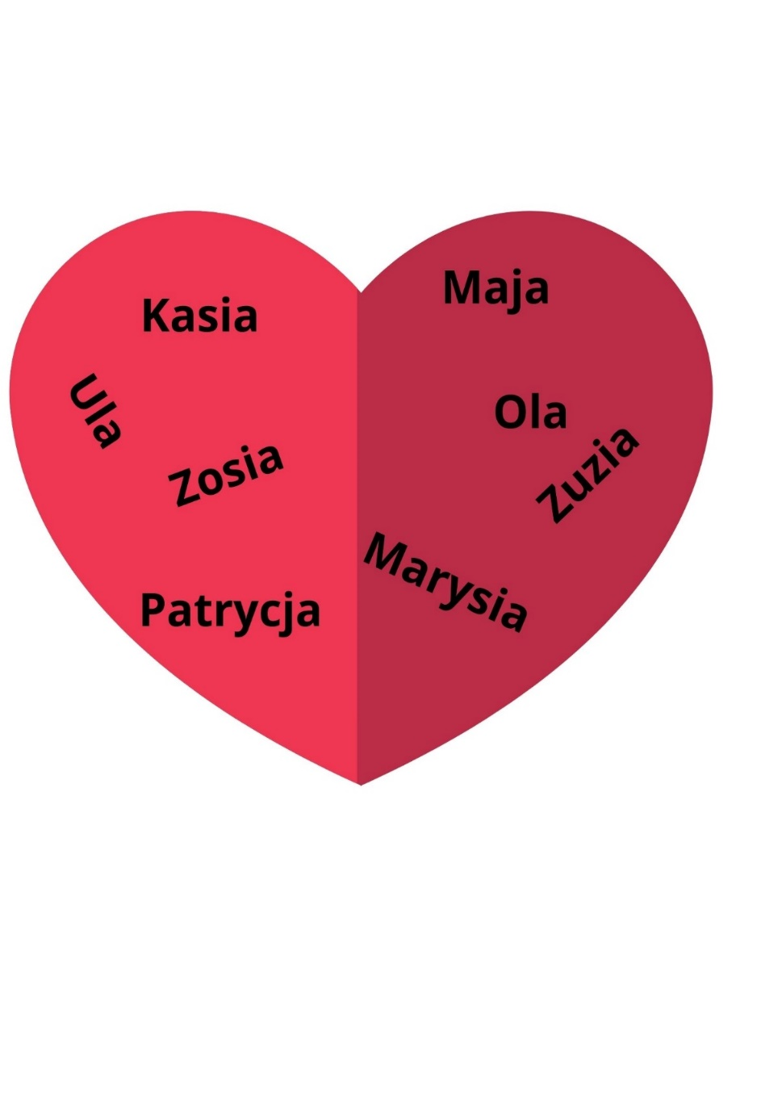
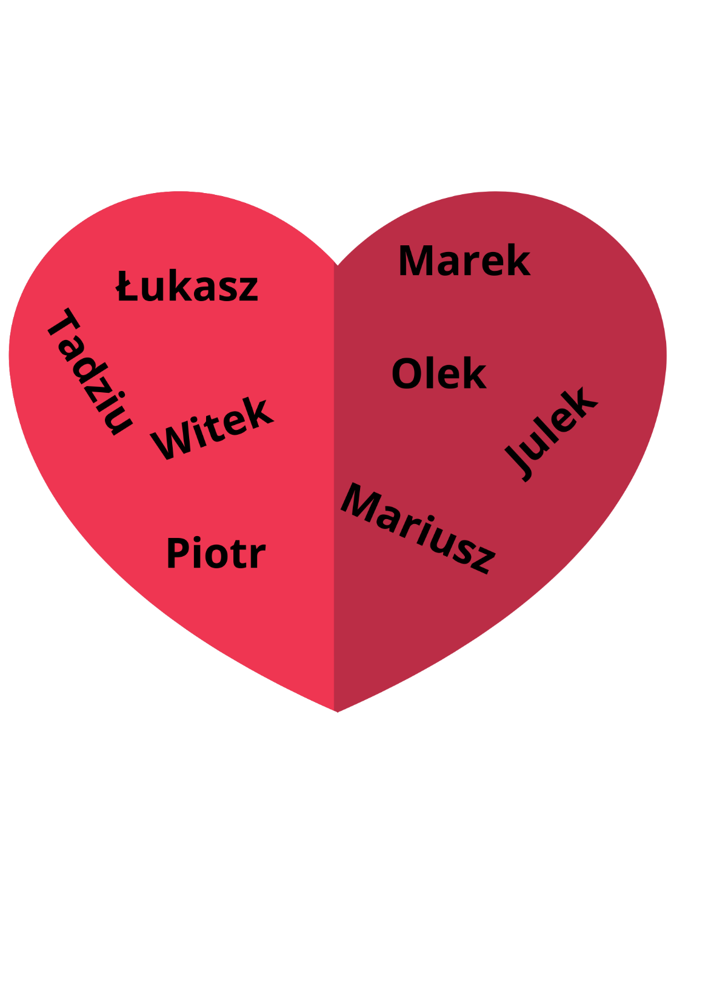
Serce z imionami
Do wykonania tej wróżby należy przygotować:
papierowe serce z napisanymi imionami męskimi i żeńskimi,
pinezkę.
Jedna osoba trzyma serce z imionami przodem do siebie, druga osoba przebija pinezką serce w dowolnym miejscu stojąc do serca przodem. Jakie imię zostanie przebite, takie będzie nosiła wybranka serca przebijającego.

Slide 11
A Twoja wróżba jaka będzie dziś!
Wybierz jedną lub dwie, które spodobały Ci się najbardziej
i zaproś do wspólnej zabawy swoich członków rodziny!

Slide 12
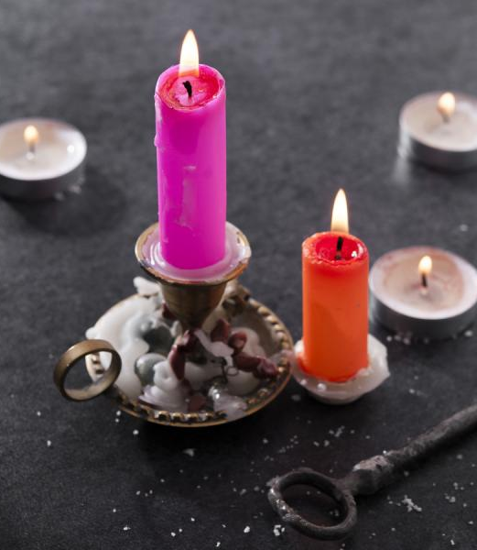
Powtórzmy razem Andrzejkową rymowankę
Hokus - pokus!
Czary – mary!
Niech się spełnią
Andrzejkowe czary!

Slide 13
Na zakończenie posłuchajcie piosenki „Andrzejkowa Zabawa” Poskaczcie i potańczcie !!!
https://www.youtube.com/watch?v=Qm8xNrmKuR0
Do zobaczenia za rok na Andrzejkowych Wróżbach

